Slide 1
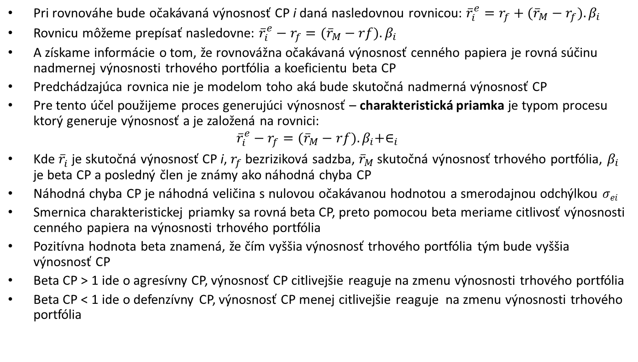
Charakteristická priamka
Pri rovnováhe bude očakávaná výnosnosť CP i daná nasledovnou rovnicou: ${\overline{r}}_{i}^{e}=r_{f}+({\overline{r}}_{M}−r_{f}).β_{i}$
Rovnicu môžeme prepísať nasledovne: ${\overline{r}}_{i}^{e}−r_{f}=({\overline{r}}_{M}−rf).β_{i}$
A získame informácie o tom, že rovnovážna očakávaná výnosnosť cenného papiera je rovná súčinu nadmernej výnosnosti trhového portfólia a koeficientu beta CP
Predchádzajúca rovnica nie je modelom toho aká bude skutočná nadmerná výnosnosť CP
Pre tento účel použijeme proces generujúci výnosnosť – charakteristická priamka je typom procesu ktorý generuje výnosnosť a je založená na rovnici:
$${\overline{r}}_{i}^{e}−r_{f}=({\overline{r}}_{M}−rf).β_{i}+∈_{i}$$
Kde ${\overline{r}}_{i}^{}$ je skutočná výnosnosť CP i, $r_{f}$ bezriziková sadzba, ${\overline{r}}_{M}$ skutočná výnosnosť trhového portfólia, $β_{i}$ je beta CP a posledný člen je známy ako náhodná chyba CP
Náhodná chyba CP je náhodná veličina s nulovou očakávanou hodnotou a smerodajnou odchýlkou $σ_{ei}$
Smernica charakteristickej priamky sa rovná beta CP, preto pomocou beta meriame citlivosť výnosnosti cenného papiera na výnosnosti trhového portfólia
Pozitívna hodnota beta znamená, že čím vyššia výnosnosť trhového portfólia tým bude vyššia výnosnosť CP
Beta CP > 1 ide o agresívny CP, výnosnosť CP citlivejšie reaguje na zmenu výnosnosti trhového portfólia
Beta CP < 1 ide o defenzívny CP, výnosnosť CP menej citlivejšie reaguje na zmenu výnosnosti trhového portfólia

Slide 2
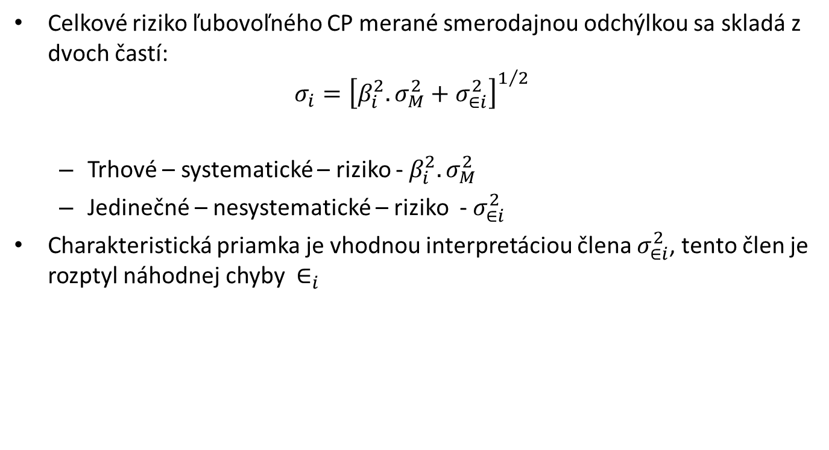
Diverzifikácia
Celkové riziko ľubovoľného CP merané smerodajnou odchýlkou sa skladá z dvoch častí:
$$σ_{i}={\left[β_{i}^{2}.σ_{M}^{2}+σ_{∈i}^{2}\right]}^{1/2}$$
  Trhové – systematické – riziko - $β_{i}^{2}.σ_{M}^{2}$
  Jedinečné – nesystematické – riziko - $σ_{∈i}^{2}$
Charakteristická priamka je vhodnou interpretáciou člena $σ_{∈i}^{2}$, tento člen je rozptyl náhodnej chyby $∈_{i}$

Slide 3
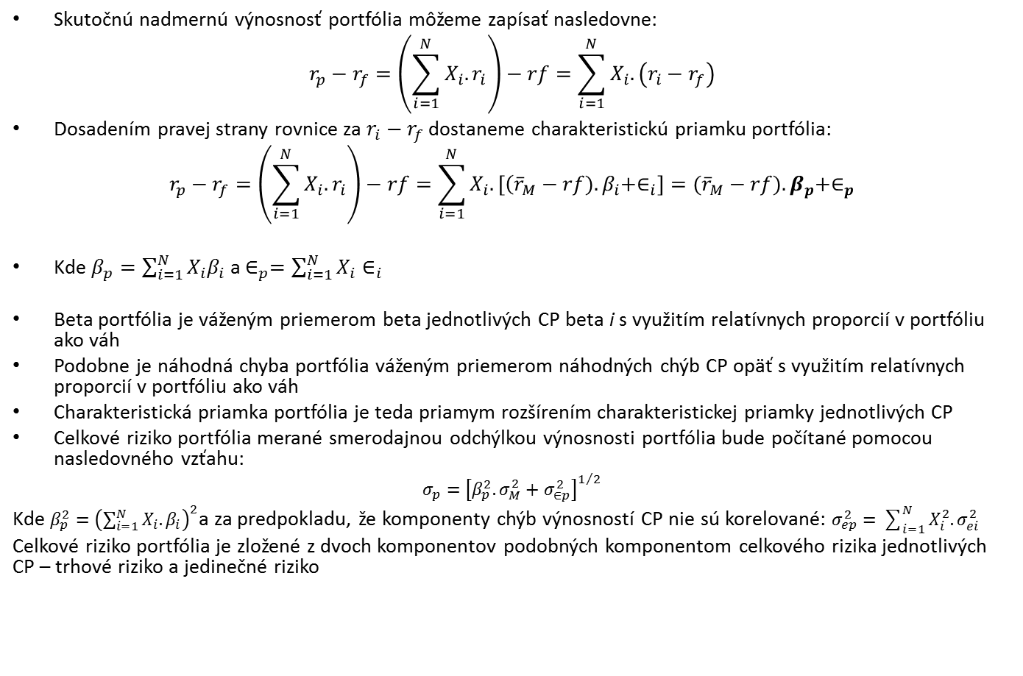
Celkové riziko portfólia
Skutočnú nadmernú výnosnosť portfólia môžeme zapísať nasledovne:
$$r_{p}−r_{f}=\left(\sum_{i=1}^{N}{X_{i}.r_{i}}\right)−rf=\sum_{i=1}^{N}{X_{i}.\left(r_{i}−r_{f}\right)}$$
Dosadením pravej strany rovnice za $r_{i}−r_{f}$ dostaneme charakteristickú priamku portfólia:
$$r_{p}−r_{f}=\left(\sum_{i=1}^{N}{X_{i}.r_{i}}\right)−rf=\sum_{i=1}^{N}{X_{i}.\left[\left({\overline{r}}_{M}−rf).β_{i}+∈_{i}\right.\right]}=({\overline{r}}_{M}−rf).β_{p}+∈_{p}$$
Kde $β_{p}=\sum_{i=1}^{N}{X_{i}β_{i}}$ a $∈_{p}=\sum_{i=1}^{N}{X_{i}∈_{i}}$
Beta portfólia je váženým priemerom beta jednotlivých CP beta i s využitím relatívnych proporcií v portfóliu ako váh
Podobne je náhodná chyba portfólia váženým priemerom náhodných chýb CP opäť s využitím relatívnych proporcií v portfóliu ako váh
Charakteristická priamka portfólia je teda priamym rozšírením charakteristickej priamky jednotlivých CP
Celkové riziko portfólia merané smerodajnou odchýlkou výnosnosti portfólia bude počítané pomocou nasledovného vzťahu:
$$σ_{p}={\left[β_{p}^{2}.σ_{M}^{2}+σ_{∈p}^{2}\right]}^{1/2}$$
Kde $β_{p}^{2}={\left(\sum_{i=1}^{N}{X_{i}.β_{i}}\right)}^{2}$a za predpokladu, že komponenty chýb výnosností CP nie sú korelované: $σ_{ep}^{2}=\sum_{i=1}^{N}{X_{i}^{2}.σ_{ei}^{2}}$
Celkové riziko portfólia je zložené z dvoch komponentov podobných komponentom celkového rizika jednotlivých CP – trhové riziko a jedinečné riziko

Slide 4

Trhové riziko portfólia
Obecne platí, že čím viac je portfólio diverzifikované (čím viac rôznych CP je v portfóliu) tým menšia bude každá proporcia (podiel) $X_{i}$
To nebude mať za následok ani výrazné zníženie, ani zvýšenie beta portfólia pokiaľ nepridáme do portfólia CP s vysokým resp. s nízkym beta
Pretože beta portfólia je priemerom beta jeho CP, nie je žiadny dôvod sa domnievať, že zvýšením diverzifikácie sa beta portfólia a tým aj trhové riziko zmení nejakým určitým smerom
Preto diverzifikácia vedie k priemerovaniu trhového rizika
Keď sa ekonomická situácia zhorší (alebo zlepší) väčšina cien CP klesne resp. vzrastie
Bez ohľadu na veľkosť diverzifikácie bude výnosnosť portfólia vždy citlivá na takéto vplyvy trhu

Slide 5
Jedinečné riziko
U jedinečného rizika je situácia odlišná
V portfóliu niektoré akcie budú rásť v dôsledku neočakávaných dobrých správ špecifických pre spoločnosť, ktorá emitovala dané CP
Iné CP môžu klesať v dôsledku neočakávaných zlých správ špecifických pre danú spoločnosť
Dá sa ale očakávať, že približne rovnaký počet spoločností budú očakávať dobré a zlé správy čo vedie k malému predpokladanému vplyvu na výnosnosť „dobre diverzifikovaného“ portfólia
To znamená, že čím je portfólio diverzifikovanejšie, tým menšie je jeho jedinečné riziko a v tomto dôsledku aj celkové riziko
Môžeme tento fenomén aj kvantifikovať za predpokladu, že náhodné chyby výnosností sú nekorelované

Slide 6
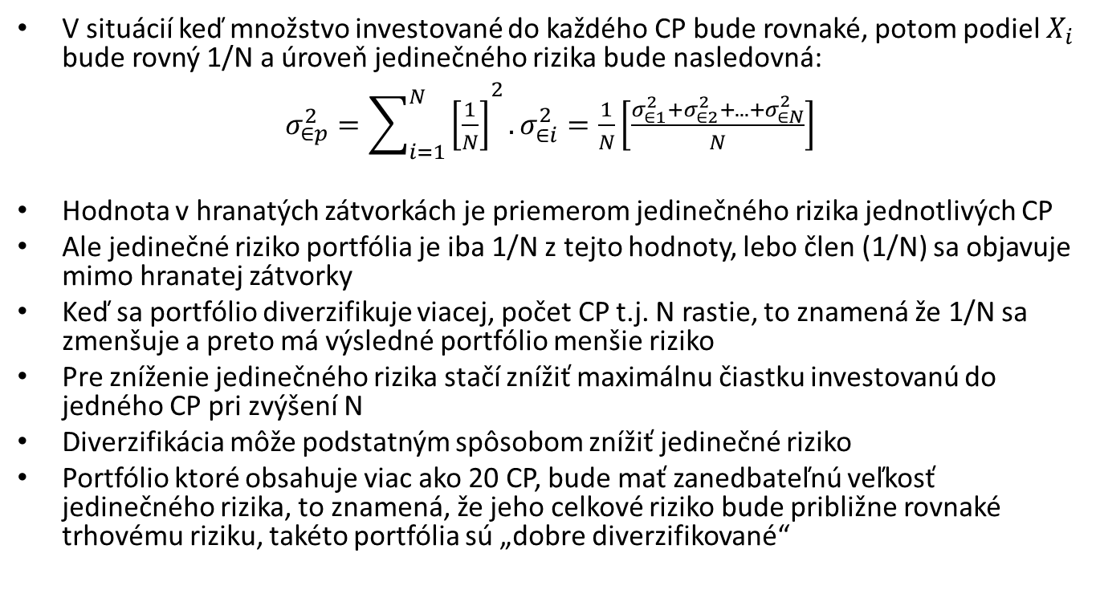
Jedinečné riziko
V situácií keď množstvo investované do každého CP bude rovnaké, potom podiel $X_{i}$ bude rovný 1/N a úroveň jedinečného rizika bude nasledovná:
$σ_{∈p}^{2}={\sum_{i=1}^{N}{\left[\frac{1}{N}\right]}}^{2}.σ_{∈i}^{2}=\frac{1}{N}\left[\frac{σ_{∈1}^{2}+σ_{∈2}^{2}+...+σ_{∈N}^{2}}{N}\right]$
Hodnota v hranatých zátvorkách je priemerom jedinečného rizika jednotlivých CP
Ale jedinečné riziko portfólia je iba 1/N z tejto hodnoty, lebo člen (1/N) sa objavuje mimo hranatej zátvorky
Keď sa portfólio diverzifikuje viacej, počet CP t.j. N rastie, to znamená že 1/N sa zmenšuje a preto má výsledné portfólio menšie riziko
Pre zníženie jedinečného rizika stačí znížiť maximálnu čiastku investovanú do jedného CP pri zvýšení N
Diverzifikácia môže podstatným spôsobom znížiť jedinečné riziko
Portfólio ktoré obsahuje viac ako 20 CP, bude mať zanedbateľnú veľkosť jedinečného rizika, to znamená, že jeho celkové riziko bude približne rovnaké trhovému riziku, takéto portfólia sú „dobre diverzifikované“

Slide 7
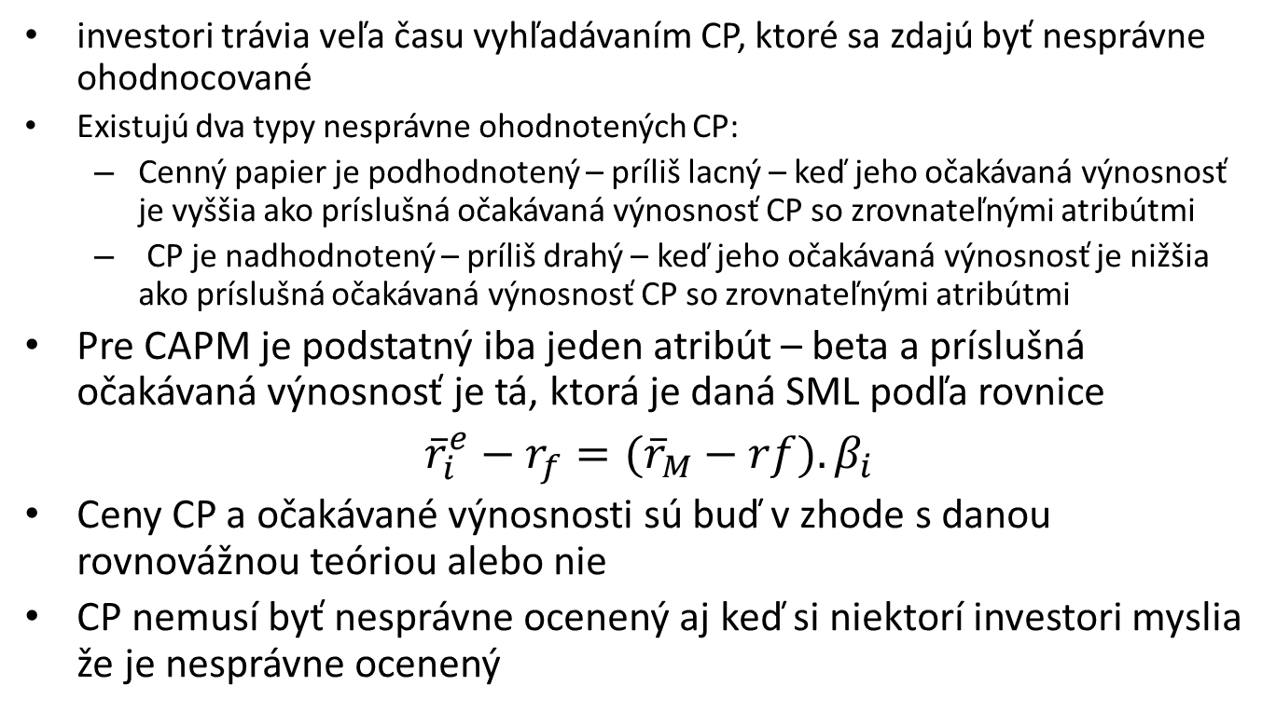
Nerovnováha
investori trávia veľa času vyhľadávaním CP, ktoré sa zdajú byť nesprávne ohodnocované
Existujú dva typy nesprávne ohodnotených CP:
  Cenný papier je podhodnotený – príliš lacný – keď jeho očakávaná výnosnosť je vyššia ako príslušná očakávaná výnosnosť CP so zrovnateľnými atribútmi
  CP je nadhodnotený – príliš drahý – keď jeho očakávaná výnosnosť je nižšia ako príslušná očakávaná výnosnosť CP so zrovnateľnými atribútmi
Pre CAPM je podstatný iba jeden atribút – beta a príslušná očakávaná výnosnosť je tá, ktorá je daná SML podľa rovnice
${\overline{r}}_{i}^{e}−r_{f}=({\overline{r}}_{M}−rf).β_{i}$
Ceny CP a očakávané výnosnosti sú buď v zhode s danou rovnovážnou teóriou alebo nie
CP nemusí byť nesprávne ocenený aj keď si niektorí investori myslia že je nesprávne ocenený

Slide 8
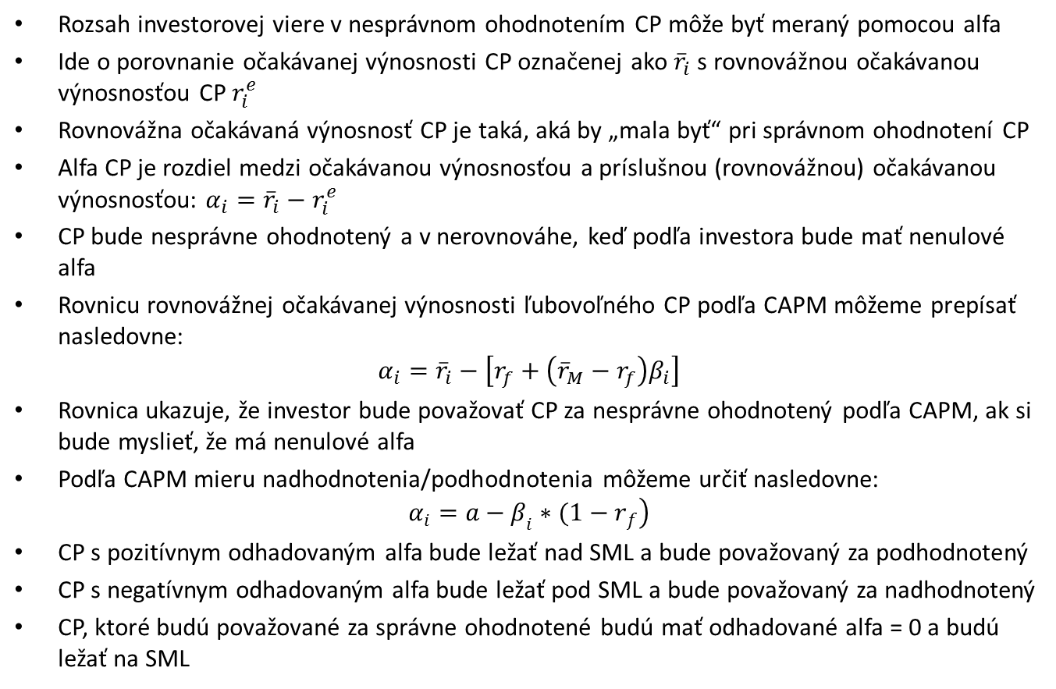
Alfa – miera nadhodnotenia/podhodnotenia CP
Rozsah investorovej viere v nesprávnom ohodnotením CP môže byť meraný pomocou alfa
Ide o porovnanie očakávanej výnosnosti CP označenej ako ${\overline{r}}_{i}$ s rovnovážnou očakávanou výnosnosťou CP $r_{i}^{e}$
Rovnovážna očakávaná výnosnosť CP je taká, aká by „mala byť“ pri správnom ohodnotení CP
Alfa CP je rozdiel medzi očakávanou výnosnosťou a príslušnou (rovnovážnou) očakávanou výnosnosťou: $α_{i}={\overline{r}}_{i}−r_{i}^{e}$
CP bude nesprávne ohodnotený a v nerovnováhe, keď podľa investora bude mať nenulové alfa
Rovnicu rovnovážnej očakávanej výnosnosti ľubovoľného CP podľa CAPM môžeme prepísať nasledovne:
$$α_{i}={\overline{r}}_{i}−\left[r_{f}+\left({\overline{r}}_{M}−r_{f}\right)β_{i}\right]$$
Rovnica ukazuje, že investor bude považovať CP za nesprávne ohodnotený podľa CAPM, ak si bude myslieť, že má nenulové alfa
Podľa CAPM mieru nadhodnotenia/podhodnotenia môžeme určiť nasledovne:
$$\left.α_{i}=a−β_{i}∗(1−r_{f}\right)$$
CP s pozitívnym odhadovaným alfa bude ležať nad SML a bude považovaný za podhodnotený
CP s negatívnym odhadovaným alfa bude ležať pod SML a bude považovaný za nadhodnotený
CP, ktoré budú považované za správne ohodnotené budú mať odhadované alfa = 0 a budú ležať na SML

